Slide 1
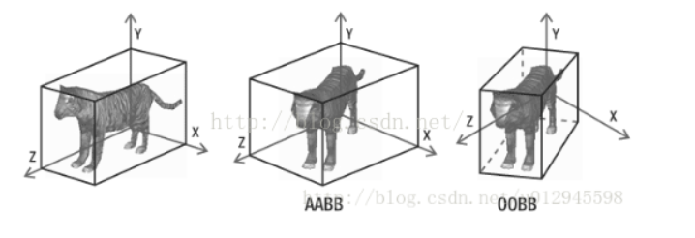
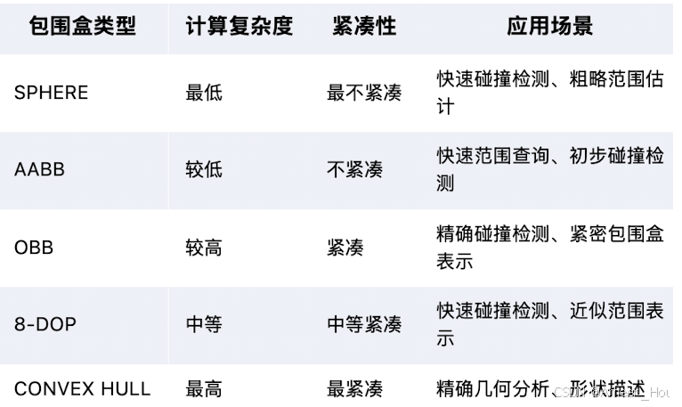
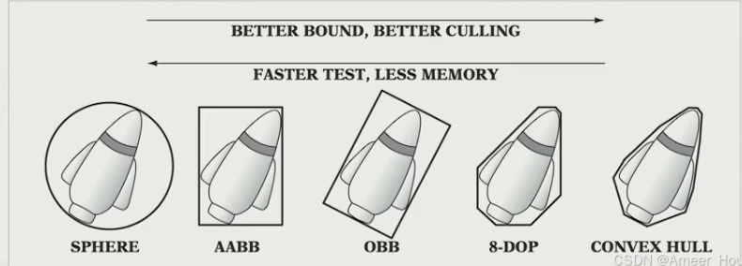
1. 几何基元与包围体表示
球体 / 胶囊体 / 轴对齐包围盒（AABB/OBB） AABB：与世界坐标轴对齐 OBB：与物体局部坐标对齐
直接用物体的复杂网格做精确碰撞检测太耗时。引擎通常会先用 AABB 过滤掉绝大多数没挨着的物体，只对 AABB 相交的物体进行精确的三角形级碰撞计算

Slide 2
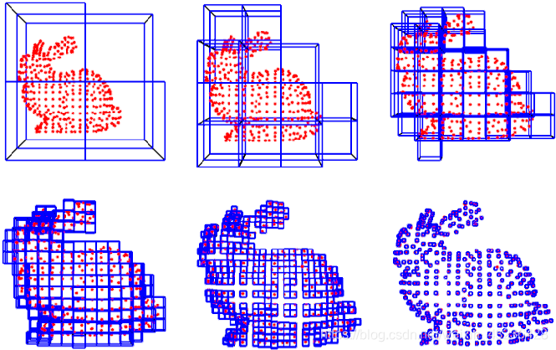
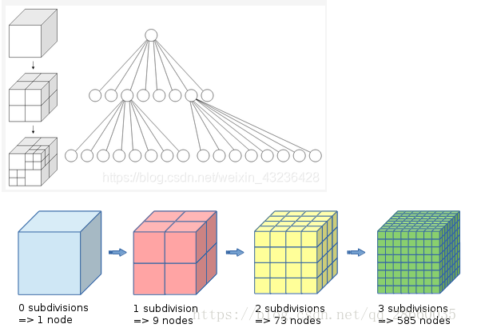
2. 空间离散表示
栅格
八叉树：基于八叉树（Octree）数据结构对体素网格进行递归压缩。如果一个大立方体内部全为空闲或全被占据，则合并为一个节点；只有存在边界时才向下细分。
优点：
大幅节省内存：在大片空白空间（如大屏空气）或大块障碍物内部压缩率高达 90% 以上。支持动态分辨率：可根据需要逐级查询。
缺点：
索引查询延迟稍高：从根节点树状查找遍历的时间复杂度为 log D（$D$ 为树深度），比直接数组查询略慢。

Slide 3
3. 显示结构表征
雷达或者深度相机的 原始点云，利用K-d 树或 Hash 结构进行组织
优点：
保留最高真实几何细节 构建无延迟：无需体素化建图过程，传感器数据可直接推入内存
缺点：
检测效率受点云数量影响 只能记录哪里有障碍，无法区分“哪里是没有障碍”还是“没有被观测到的未知区域”
三角网格

Slide 4
4. 隐式连续距离场
不仅记录“是否碰撞”，还能隐式表征“距离障碍物有多远”以及“向哪个方向推开能最快避障”（有梯度）
ESDF
将空间网格化，每个网格单元存储“该点坐标到最近障碍物表面的精确欧氏距离”及梯度方向（障碍物内部为负，外部为正）。
优点：
极速查询与梯度支持：查询距离为 O(1)，并且能直接提供连续可导的距离梯度，是基于梯度的轨迹优化算法（如 CHOMP、MPC）的理想输入。
支持设定安全裕度：非常容易做膨胀（Inflation）与碰撞距离惩罚项计算。
缺点：
构建非常耗算力：从点云/体素实时更新 ESDF 场需要耗费大量的 CPU/GPU 计算资源（通常需要专门的波前传播算法或 CUDA 加速，如 Voxblox / nvblox）。
内存开销极大：需要为每一个体素存储额外的浮点距离与梯度向量。

Slide 5
4. 隐式连续距离场
不仅记录“是否碰撞”，还能隐式表征“距离障碍物有多远”以及“向哪个方向推开能最快避障”（有梯度）
局部隐式表征 （EGO-planner）
放弃构建全局显式 ESDF，仅在局部规划窗口内，将碰撞轨迹上的控制点与传感器点云直接建立几何推斥约束（如基于线段/控制点距离判断）。
优点：
极低内存与极快速度：免去了维护全局 ESDF 地图的庞大开销，使计算频率提升至 30~50 Hz。
缺点：
仅适用于局部动态避障，无法提供长距离全局地图信息。

Slide 6
ESDF
维度 | sphere (球体) | capsule (胶囊体) | box (立方体)
定义参数 | 仅需要 半径 r | 半径 r + 半长 h (沿着 Z 轴扩展) | 三轴半长 (x,y,z)
碰撞检测算法 | 解析解 (Analytic Solution) | 点到线段距离解析解 | SAT / GJK / EPA 算法
计算开销 | 极低 (全场最快) | 极低 ~ 低 | 中等
法线/法向突变 | 完全连续且光滑 | 表面光滑，端点圆滑过渡 | 存在尖锐棱角与顶点（法线不连续）
仿真数值稳定性 | 极高 (不卡顿或抖动) | 极高 | 较差 (棱角接触易产生力穿透/抖动)

Slide 7
感知层：LiDAR、RGBD、Depth Camera
环境表示层：Mesh、Occupancy、GridTSDF
安全评价层：distance、gradient、normal
CBF和QP的关系
安全控制层：APF、SSA、CBF、MPC、VO
控制输出层：V

Slide 8
CBF和QP的关系
CBF (Control Barrier Function)
CLF（控制李雅普诺夫函数）：解决“去哪里”（稳定性和收敛性，例如追踪轨迹、到达终点）。
CBF（控制屏障函数）：解决“不能去哪里”（安全性，例如避障、防止倾覆、限制最大速度）。
CBF 通过定义一个连续函数 h(x)，将状态空间划分为安全区与危险区
当前系统状态 x（例如：机器人的当前位置、速度、姿态）

